Slide 1
lovenavigation
UI設計資料
MVP画面ワイヤーフレーム

Slide 2
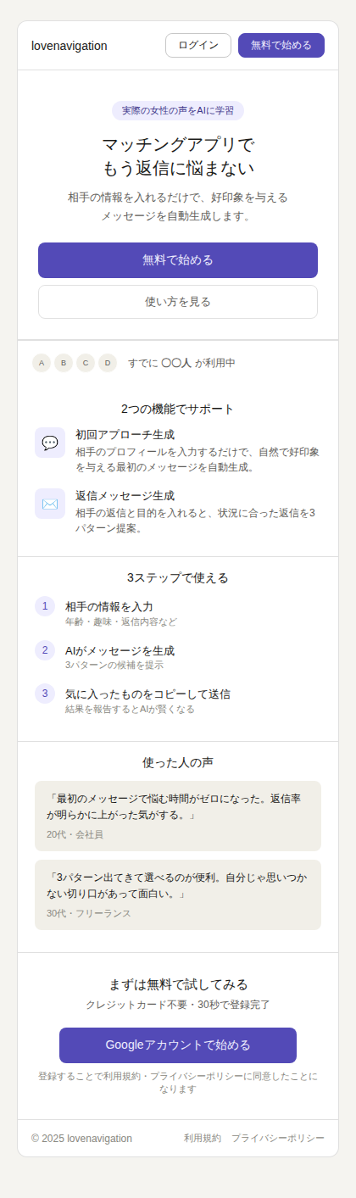
1 / 8
ランディングページ

Slide 3
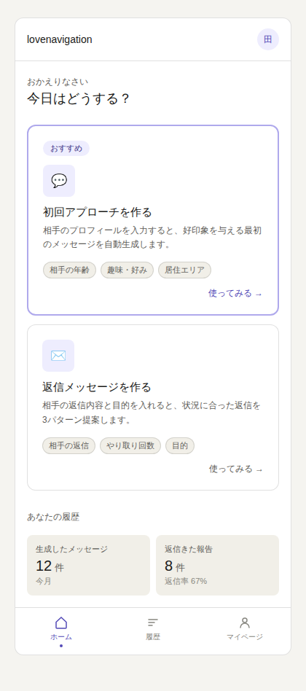
2 / 8
ホーム画面

Slide 4
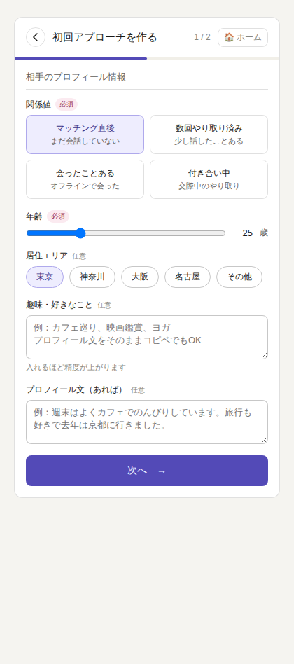
3 / 8
初回アプローチ — 入力（ステップ1）

Slide 5
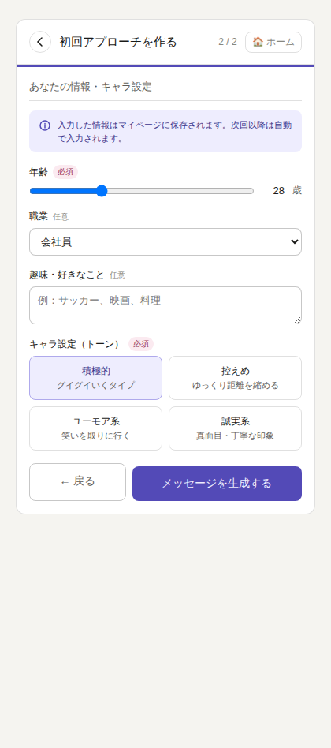
4 / 8
初回アプローチ — 入力（ステップ2）

Slide 6
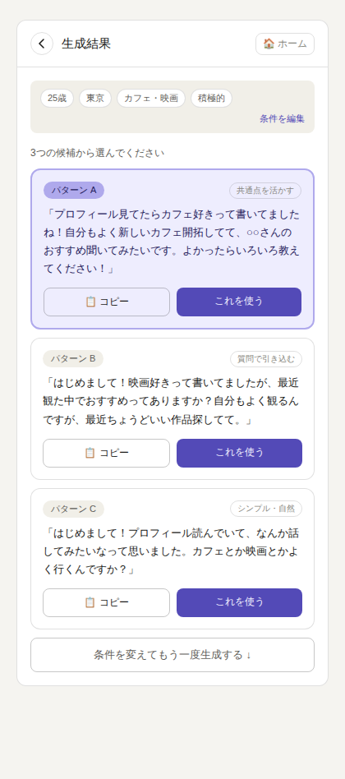
5 / 8
生成結果画面（初回アプローチ）

Slide 7
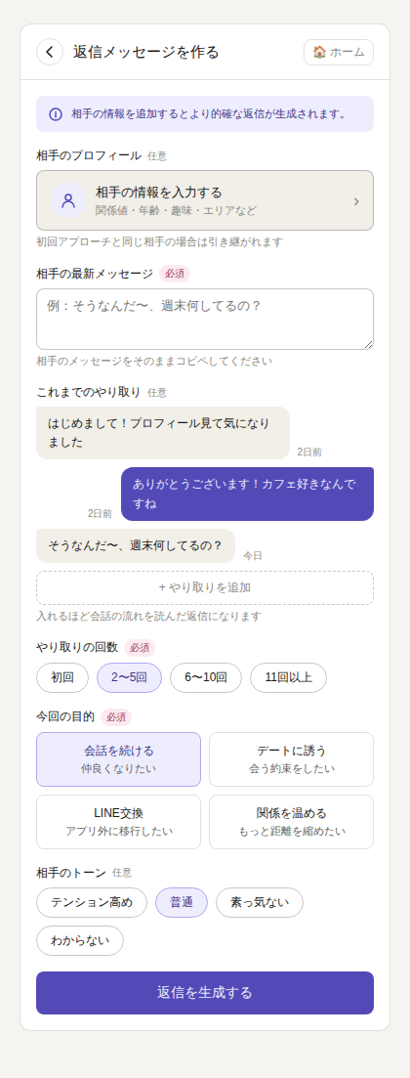
6 / 8
メール返信 — 入力画面

Slide 8
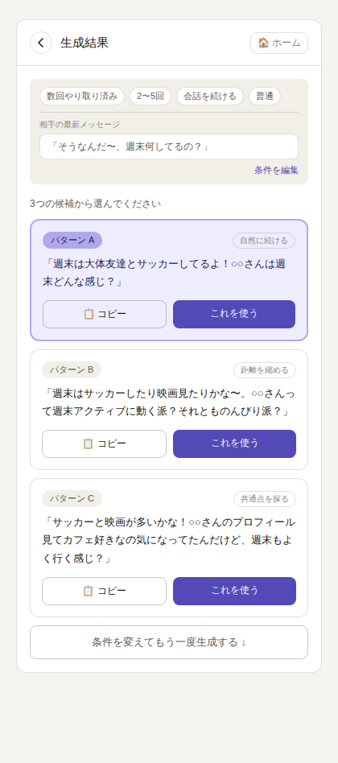
7 / 8
生成結果画面（メール返信）

Slide 9
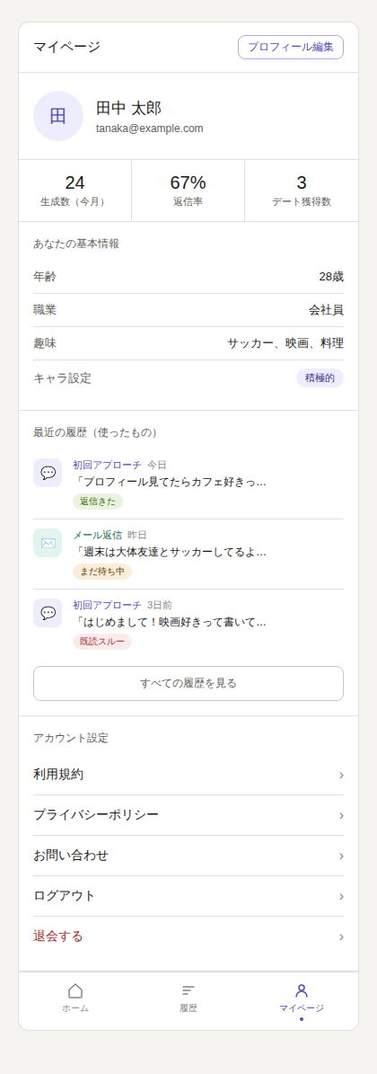
8 / 8
マイページ

